Slide 1


ACTUALITE RETRAITE
FEVRIER 2024

Slide 2
Sommaire :
Age légal et durée d’assurance
Carrière longue
Cessation progressive d’activité
Maintien en fonction
Cumul emploi retraite
Nouveau service simulation de pension via la plateforme PEP’S

Slide 3
AGE LEGAL ET DUREE D’ASSURANCE
Catégorie sédentaire
Génération | Age d’ouverture des droits | Durée d’assurance
À compter du 01/09/1961 | 62 ans et 3 mois | 169
1962 | 62 ans et 6 mois | 169
1963 | 62 ans et 9 mois | 170
1964 | 63 ans | 171
1965 | 63 ans et 3 mois | 172
1966 | 63 ans et 6 mois | 172
1967 | 63 ans et 9 mois | 172
1968 | 64 ans | 172

Slide 4
AGE LEGAL ET DUREE D’ASSURANCE
Catégorie active
Génération | Age d’ouverture des droits | Durée d’assurance
À compter du 01/09/1966 | 57 ans et 3 mois | 169
1967 | 57 ans et 6 mois | 169
1968 | 57 ans et 9 mois | 170
1969 | 58 ans | 171
1970 | 58 ans et 3 mois | 172
1971 | 58 ans et 6 mois | 172
1972 | 58 ans et 9 mois | 172
1973 | 59 ans | 172

Slide 5
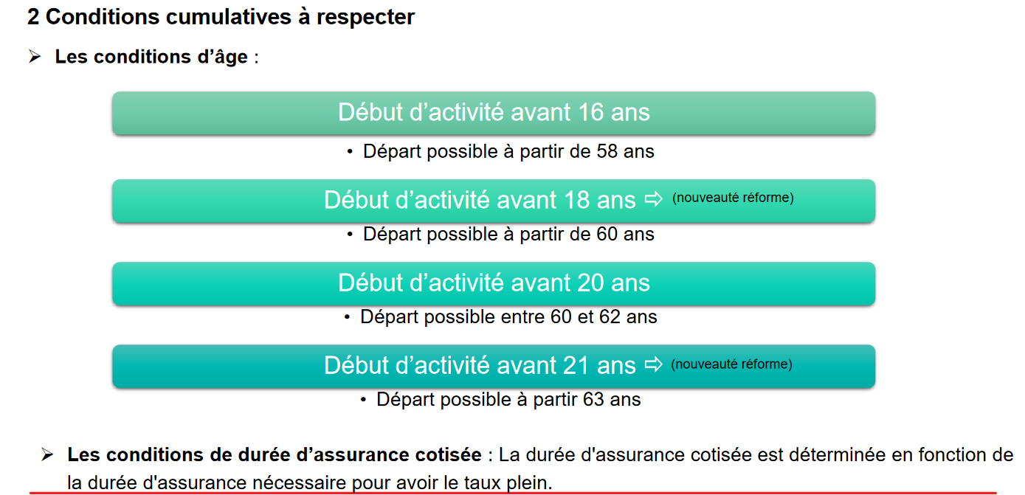
Carrière longue – âge de départ

Slide 6
Carrière longue - Dérogations
Afin de tenir compte du relèvement de l’âge légal de départ à la retraite, des dispositions dérogatoires sont prévues pour les fonctionnaires nés entre le 1er septembre 1961 et le 31 décembre 1969 :
Année de naissance | Age du droit à la liquidation anticipée | Age de début d’activité | DAC* requise en trimestres
Septembre – décembre 1961 | 58 ans | 16 ans | 169
 | 60 ans | 20 ans | 169
1962 | 58 ans | 16 ans | 169
 | 60 ans | 20 ans | 169
Janvier – août 1963 | 58 ans | 16 ans | 170
 | 60 ans | 20 ans | 170
Septembre – décembre 1963 | 58 ans | 16 ans | 170
 | 60 ans | 18 ans | 170
 | 60 ans et 3 mois | 20 ans | 170

Slide 7
Carrière longue - Dérogations
Année de naissance | Age du droit à la liquidation anticipée | Age de début d’activité | DAC* requise en trimestres
1964 | 58 ans | 16 ans | 171
 | 60 ans | 18 ans | 171
 | 60 ans et 6 mois | 20 ans | 171
1965 | 58 ans | 16 ans | 172
 | 60 ans | 18 ans | 172
 | 60 ans et 9 mois | 20 ans | 172
 | 63 ans | 21 ans | 172
1966 | 58 ans | 16 ans | 172
 | 60 ans | 18 ans | 172
 | 61 ans | 20 ans | 172
 | 63 ans | 21 ans | 172

Slide 8
Carrière longue - Dérogations
Année de naissance | Age du droit à la liquidation anticipée | Age de début d’activité | DAC* requise en trimestres
1967 | 58 ans | 16 ans | 172
 | 60 ans | 18 ans | 172
 | 61 ans et 3 mois | 20 ans | 172
 | 63 ans | 21 ans | 172
1968 | 58 ans | 16 ans | 172
 | 60 ans | 18 ans | 172
 | 61 ans et 6 mois | 20 ans | 172
 | 63 ans | 21 ans | 172

Slide 9
Carrière longue - Dérogations
Année de naissance | Age du droit à la liquidation anticipée | Age de début d’activité | DAC* requise en trimestres
1969 | 58 ans | 16 ans | 172
 | 60 ans | 18 ans | 172
 | 61 ans et 9 mois | 20 ans | 172
 | 63 ans | 21 ans | 172
1970 | 58 ans | 16 ans | 172
 | 60 ans | 18 ans | 172
 | 62 ans | 20 ans | 172
 | 63 ans | 21 ans | 172
* Durée d’Assurance Cotisée

Slide 10
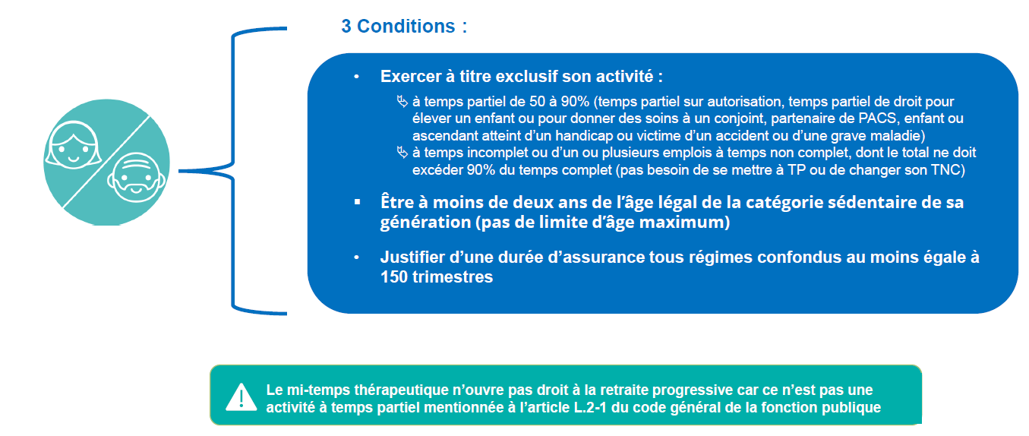
Cessation progressive d’activité
Conditions :

Slide 11
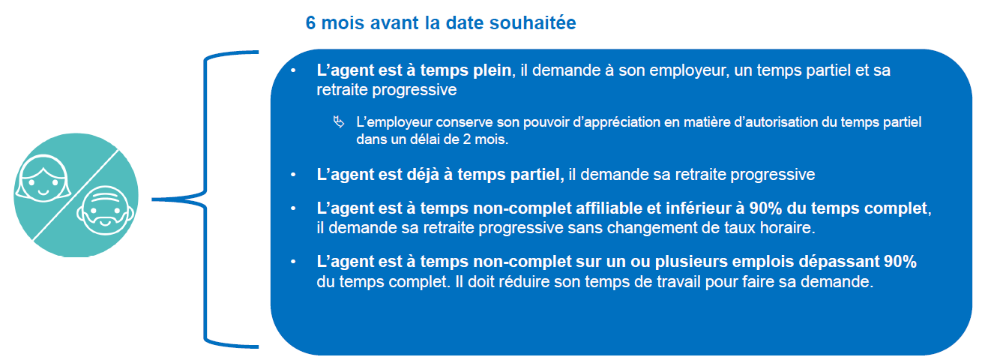
Cessation progressive d’activité
Demande :

Slide 12
Cessation progressive d’activité
Calcul de la pension partielle perçue au cours de la retraite progressive :
La pension partielle est calculée sur la base de la pension de retraite à laquelle le fonctionnaire aurait droit s’il cessait définitivement ses fonctions. Cette base est ensuite proratisée en fonction de la quotité de temps de travail effectuée.
Par exemple : un fonctionnaire en retraite progressive exerce son emploi à temps partiel à 60%. La pension partielle reçue équivaudrait alors à 40% de la pension qu’il aurait touché à la date de départ en retraite progressive. Il perçoit ainsi au total 60% de son traitement et 40% de sa pension

Slide 13
Cessation progressive d’activité
Modification de la quotité du temps de travail en cours de retraite progressive :
L’agent public peut modifier à la hausse ou à la baisse la quotité de travail au cours de sa retraite progressive. Ce changement sera alors pris en compte pour ajuster le montant de sa pension partielle
Le retour à temps plein est possible soit à la demande du fonctionnaire, soit à l’expiration de l’autorisation d’exercer à temps partiel.
En revanche, un retour au temps plein entraîne la suppression à titre définitif de la pension partielle et du bénéfice de la retraite progressive ;

Slide 14
Cessation progressive d’activité
Fin de la retraite progressive :
Le dispositif de retraite progressive n’est pas limité dans le temps. La seule limite est l’atteinte de la limite d’âge personnelle ou celle afférente à l’emploi occupé (67 ans catégorie sédentaire et 62 ans catégorie active). Il est donc possible de poursuivre l’activité en retraite progressive jusqu’à la limite d’âge, voir au-delà grâce aux différents dispositifs de poursuite d’activité (prolongation d’activité et maintien en fonction)
Le bénéficiaire peut demander la liquidation complète de sa pension à tout moment lorsqu’il remplit les conditions requises pour le droit au départ en retraite.

Slide 15
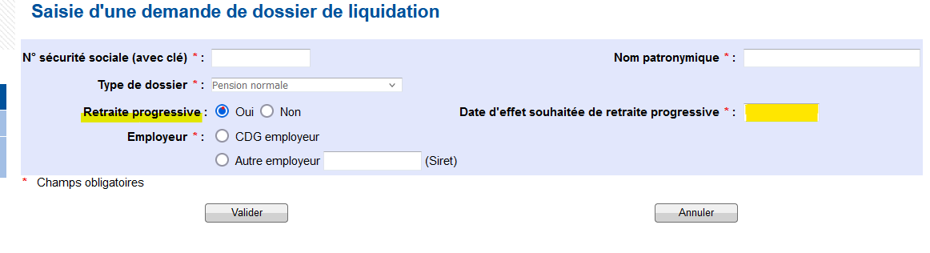
Cessation progressive d’activité

Slide 16
Maintien en fonction
Le fonctionnaire occupant un emploi relevant de la catégorie sédentaire et auquel s’applique la limite d’âge peut être maintenu en fonctions, sans radiation des cadres préalable, jusqu’à 70 ans.
Ce maintien en fonction intervient sur autorisation de l’employeur
Le refus d’autorisation doit être motivé.

Slide 17
Cumul emploi-retraite
La réforme de retraite de 2023 rend désormais ce cumul emploi-retraite créateur de nouveaux droits à pension.
Cette possibilité est ouverte aux agents remplissant les conditions permettant un cumul intégral de leur pension avec une rémunération.
A savoir :
- avoir atteint l’âge d’annulation de la décote (c’est-à-dire l’âge d’ouverture des droits augmenté de trois années – à terme 67 ans)
- avoir atteint l’âge d’ouverture des droits et justifie de la durée d’assurance et de périodes reconnues équivalentes ouvrant droit à la pension à taux maximum

Slide 18
Cumul emploi-retraite
Le montant de la nouvelle pension liquidée ne peut pas dépasser le plafond annuel de 5% du montant annuel de la sécurité sociale.
Après la liquidation d’une seconde pension, aucun droit ne peut être acquis dans un régime de retraite

Slide 19
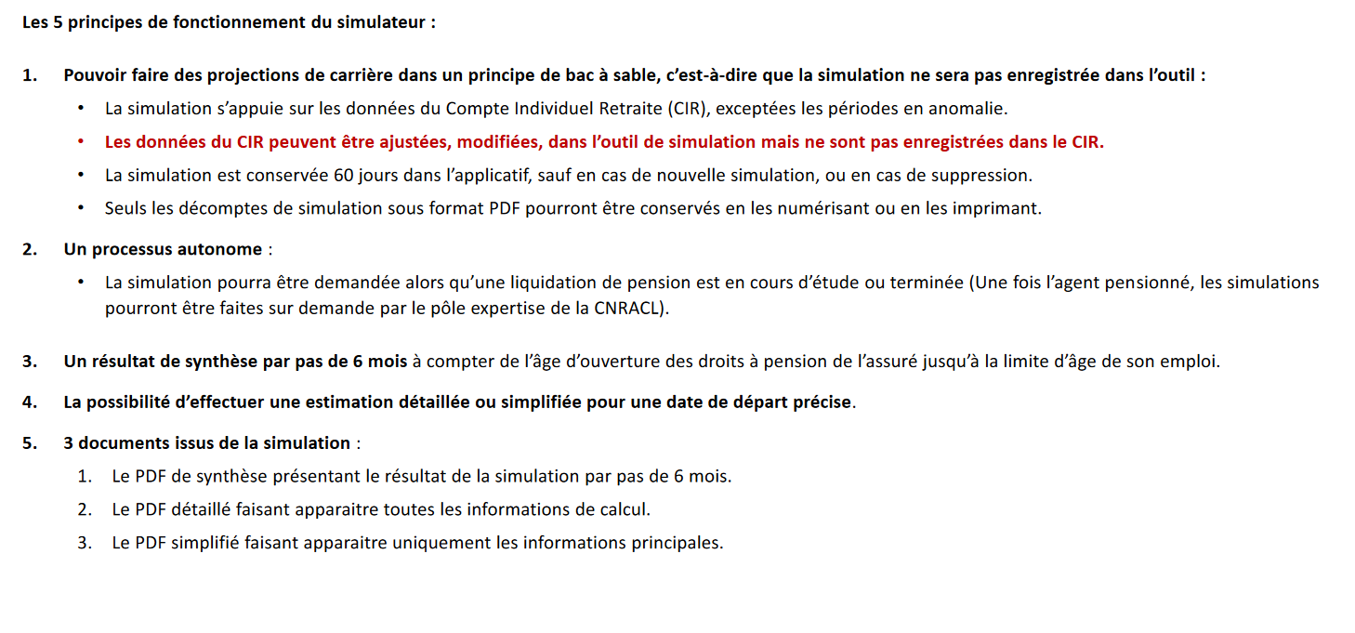
Nouveau service simulation de pension CNRACL via la plateforme PEP’S

Slide 20
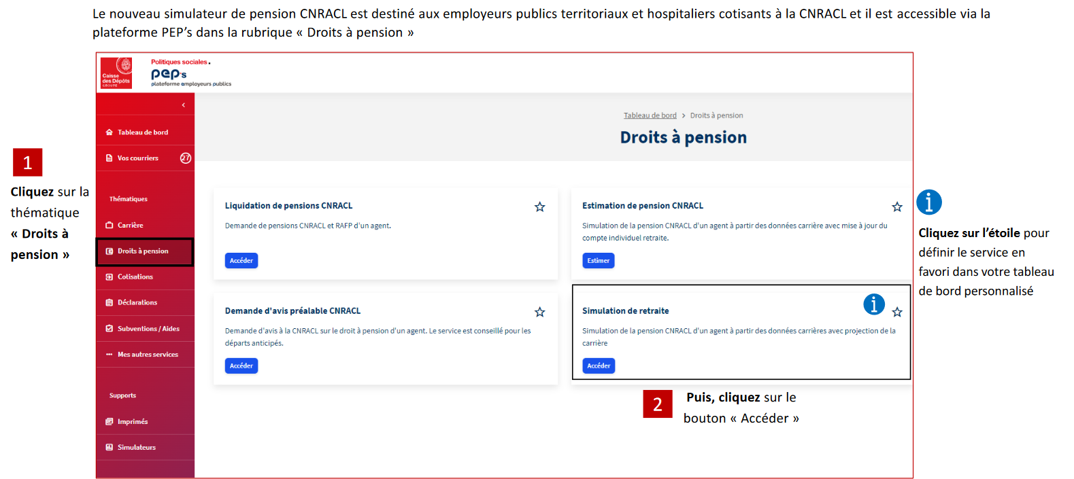
Accès au simulateur de retraite CNRACL

Slide 21
Accès au simulateur de retraite CNRACL
Pour vous accompagner dans votre appropriation de ce nouveau service, reportez-vous à l’aide à votre disposition dans PEP’s :
Pas -à- pas « Nouveau service de simulation de retraite CNRACL »,
Webinaire « Simulation de retraite CNRACL - présentation du service »
Webinaire « Comment effectuer une simulation ? »
FAQ « PEP’s- simulation de pension CNRACL- foire aux questions ».

Slide 22
FOIRE AUX QUESTIONS
CATEGORIE ACTIVE
Par exemple, pour un agent ripeur, quel grade ? quelle catégorie
Un ripeur est classé en catégorie active par la CNRACL. Attention, s’il est agent maîtrise, il ne sera plus classé en catégorie active du fait que le grade d’agent de maîtrise est un grade d’encadrement.
Est-ce que des périodes de congé parental sont pris en compte dans la durée cotisée ?
Cf annonce CP pris en compte 4 trimestres / pas de nouvelles à ce jour
A compter en durée d’assurance mais pas assurance cotisée
Possibilité de faire valider les années de tuc ?
(carrière à corriger par la CARSAT) ne permet pas de partir en carrière longue mais de ne pas avoir de décote. Compte en durée d’assurance uniquement

Slide 23
Est-ce que les périodes en tant qu'apprenti au régime général sont prises en compte dans la durée cotisée ? Oui prise en compte pour la carrière longue
Dossiers plus anciens ? arrêts pendant la période CNRACL comment procéder ?
Il faut absolument saisir tous les arrêts de travail sur le compte individuel de l’agent via la plateforme PEP’S. Donc ceux qui ne seront pas renseigner par la DAD’S ou maintenant la DSN doivent être saisis manuellement, même pour 1 jour d’arrêt. Il en va de la responsabilité de l’employeur
Quel est l’impact du versement de la retraite progressif sur la retraite globale à l’âge légal ?.
Aucun impact, Montant de la retraite final . Toutefois le temps partiel sur autorisation même impact au bout du bout sur la pension finale. Temps partiel 80% = perd 4 trimestres soit 2 ans à temps partiel de la retraite peu d’impact
La sur cotisation est du coup peu intéressant si le temps partiel débute 2 ans avant ?
Très chère et pas d’impact c’est une possibilité mais pas intéressant !

Slide 24
Retraite progressive quel que soit le TNC ?
La surcotisassions est du coup peu intéressant si le temps partiel débute 2 ans avant ? Moins fréquent temps partiel de droit avant la retraite
Retraite progressive quel que soit le temps non complet actuel ? Possible pour un TNC à 60 % (21h/semaine)
Attention 60% = IRCANTEC. Retraite progressive auprès du RG c’est l’agent de faire le nécessaire et non à la collectivité.
Peut-on demander successivement la retraite progressive et quelques mois après la retraite pour carrière longue ?
Prendre la retraite pour carrière longue est possible sous réserve de remplir les conditions. Le dispositif n’est pas bloqué !

Slide 25
Quel est l'avantage de prendre une retraite progressive pour un agent à temps non complet ?
Intérêt pour les caisses de retraite: l’agent partira plus tard et cotisera plus longtemps.
Idée : travailler plus longtemps de ce qui est prévu avec une meilleure retraite (complément CNRACL, CARSAT)
Oui mais il y aura une diminution de pension à la retraite ? Non les droits seront calculés au moment de leur retraite. C’est un bonus d'être à tps non complet
Est-il possible de demander un temps partiel annualisé ? oui
La retraite progressive peut-elle être demandée à l’âge légal et après ?
Oui au plutôt 2 ans avant légal (pas atteindre les 67 ans)
Est-ce que les personnes non concernées par la réforme des retraites, peuvent bénéficier de la retraite progressive ? Oui (Née avant de septembre 1961)

Slide 26
Duelle est la différence entre la retraite progressive à temps partiel et le temps non complet, au niveau du mode de calcul ? Mode de calcul identique
La retraite progressive peut-elle être maintenue en cas de mutation ?
Oui si la nouvelle collectivité accepte de recruter l’agent à temps partiel ou incomplet
Est-ce que la retraite progressive est possible en cas de demande de TP pour création d'entreprise? Non il faut exercer son activité à titre exclusif
Cumul emploi-retraite : jusqu'à quelle hauteur d'heures et/ou de rémunération ne pas dépasser pour ne pas perdre sa pension ? Ou tout du moins qu'elle n'impacte pas sa rémunération ?
Si l’agent part à l’âge légal avec une carrière complète, il pourra cumuler intégralement sa pension avec sa nouvelle rémunération. Il pourra retravailler dès le lendemain dans son ancienne collectivité.
S’il ne part pas à l’âge légal (ex. carrière longue) ou s’il n’a pas sa carrière complète, sa pension sera écrêtée selon la formule suivante :
Ecrêtement = (revenu d’activité – 1/3 du montant brut annuel de sa pension CNRACL) – abattement égal à ½ indice majoré 227
Pour un Ircantec, il y a une carence de 6 mois pour reprendre son activité avec son ancien employeur s’il ne part pas à l’âge légal ou s’il n’a pas tous ses trimestres

Slide 27
Peut -on prendre une retraite à la CARSAT et continuer l'activité en retraite progressive dans la Fonction publique ?
Principe de la Liquidation dans toutes les régimes en même temps
À qui faut-il faire la demande pour les trimestres cotisés à l'étranger ?
Contacter l’organisme qui accompagne les agents dans leur démarche
Centre des liaisons européennes et internationales de sécurité sociale (cleiss)
11 rue de la tour des dames - 75 436 Paris cedex 09 – Tél ; 01 45 26 33 41 – site internet : www.cleiss.fr
Quel est l’impact des congés maladie pour partir en carrière longue ?
Au-delà de 365 jours dans toute la carrière, il y aura un plafonnement du nombre de trimestres en durée d’assurance cotisée. Il faut donc bien passer tous les arrêtés maladies quel que soit la durée
Pour les 365 jours d'absences, est ce que le TPT et les accidents de travail sont pris en compte? Accident de travail oui. Le TPT est considéré comme de l’activité donc pas il n’est pas décompté

Slide 28
Pour les trimestres requis en carrière longue comment compte le temps partiel ?
Le temps partiel a un impact sur la durée en liquidation, mais aucun impact sur la durée d’assurance
Pour la cessation progressive d'activité, faut- il exercer préalablement son activité à temps partiel ou l'agent peut diminuer son activité au moment de la cessation progressive d'activité ?
L’agent peut diminuer son temps de travail uniquement au moment de la demande de retraite progressive
Les agents en catégorie active ne peuvent pas prétendre à la cessation progressive ?
L’agent en catégorie active peut prétendre à une retraite anticipée à partir de 57 ans alors que la retraite progressive ne peut être demandé que 2 ans avant l’âge légal de la catégorie sédentaire. C’est-à-dire 60 ans et x mois au plus tôt

Slide 29
Est-ce que l'on peut demander une CPA juste pour une année ? ➡ Il n’y a pas de durée minimum pour la retraite progressive. On peut tout à fait demander la retraite progressive 1 an avant son âge légal de départ.
Qui paie la différence de salaire en retraite progressive ? la collectivité paie le salaire selon la quotité de temps travaillé et l’agent perçoit sa pension à l’instant temps multipliée par la quotité non travaillée. Ex. un agent travaille à temps partiel à 60% à compter du 1er septembre 2024. Il percevra 60% de son salaire et 40% de la pension qu’il aurait touché s’il était parti au 1er septembre 2024
Si on demande une retraite progressive à 66ans, comment doit on procéder ? Y a t'il une prolongation d'activité entre l'âge légal de départ et 66 ans ?
➡ Limite d’âge 67 ans même 70 ans donc pas besoin de prolongation d’activité entre l’âge légal et le départ à 66 ans / temps partiel sur autorisation
Devons nous transmettre à la CNRACL les arrêtés de renouvellement de temps partiel dans le cas d'une CPA ? Uniquement si changement de quotité

Slide 30
Que se passe t il si l'agent est à temps partiel, que la retraite est liquidée et que l'employeur refuse le renouvellement ?
Au moment de renouveler, la retraite progressive peut être annulée si l’autorité territoriale n’accepte pas le renouvellement
Pourquoi certains agents reçoivent des relevés à intervalle régulier et que d'autres agents du même âge ne reçoivent rien ?
Dès que l’on crée son espace personnel, aucun relevé n’est envoyé papier
Si on s'aperçoit qu'il y a des anomalies au niveau de la carrière d'un agent comment remettre des trimestres manquants par exemple ? Doit on attendre les 55 ans de l'agent pour modifier ?
Non on peut apporter les corrections via le compte individuel retraite de l’agent via PEP’S à tout moment
Un agent bénéficiaire d'une RQTH lors de sa carrière peut il bénéficier d'une retraite anticipée ? Et si oui, sous quelles conditions ?
Oui sous certaines conditions. Il convient de faire une demande d’avis préalable en transmettant toutes les RQTH 1 an avant la date souhaitée.

Slide 31


